Slide 1
RFM-анализ клиентов Яндекс.Маркета
Данил Закиров

Slide 2
О наборе данных
Всего в наборе данных:
  10007147 записей;
  Для 299208 клиентов;
  За пероид с 1 января по 31 декабря 2013 года.

Slide 3
Цели анализа
Увеличить LTV, уменьшив отток клиентов и (или) увеличив частоту контакта с ними;
Оценить потенциальную пользу от проекта.

Slide 4
RFM-анализ
Для проведения RFM-анализа нужно выделить такие показатели:
R (Recency) – как давно клиент пользовался сервисом;
F (Frequency) – как часто он это делает;
M (Monetary) – материальная выгода от его действий.

Slide 5
R - Recency
Разделим клиентов на 5 кластеров исходя из значения переменной даты хита:
Активность была в последние 0-30 дней;
В последние 31-60 дней;
61-90 дней;
91-180 дней;
181+ дней.

Slide 6
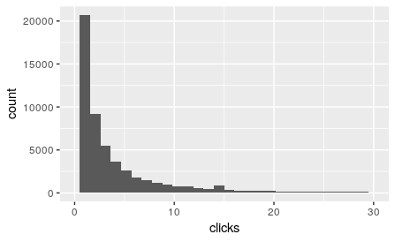
F - Frequency
Количество кликов от клиента достигает 2356, но основная масса сконцентрирована на куда меньшем промежутке значений:

Slide 7
F - Frequency
В этом случае разделим клиентов так:
Клиенты, сделавшие 16+ кликов;
11-15 кликов;
5-10 кликов;
2-4 клика;
0-1 клик.

Slide 8
M - Monetary
Решено отказаться от параметра в сторону
RF-анализа в денежном эквиваленте.

Slide 9
RF-анализ
1-Frequency – самая важная группа:
1.58% от всего количества (299208);
94.31% от всего сбора (10.800.867.474).

Slide 10
Группа 1F
RF | Count | Monetary
11 | 2,032 | 6,681,107,637
41 | 881 | 1,429,446,952
51 | 979 | 931,187,503
31 | 358 | 598,623,848
21 | 484 | 546,390,598

Slide 11
Увеличить LTV
Удержать клиентов группы 11 в ней;
Мотивировать клиентов групп (2-5)1 “подняться” до 11:
  Почему те, кто были в группе 11, стали реже пользоваться сервисом;
  Подогреть интерес тех, кто не добрался до 11.

Slide 12
Увеличить LTV
Уменьшить отток из группы 11:
Удержать клиентов, напоминая о сервисе и показывая их важность:
  Периодические рассылки с оценкой качества сервиса и пожеланиями.
    Важно делать это ненавязчиво, чтобы не надоедать клиентам, но в то же время показывать, что мы о них помним, и их мнение важно.

Slide 13
Увеличить LTV
Привлечь клиентов из групп (2-5)1 в группу 11:
Разбирательства плохого опыта с уведомлением клиентов о решениях таких случаев;
Предложения из предыдущего слайда;
Анализ интересов с последующей рассылкой интересных товаров и их горячих предложений;
Предложить скидки на использование сервисов Яндекса или скидок от партнеров.

Slide 14
Оценка прибыльности
Если не дать хотя бы 10% клиентам группы 11 выйти из нее, то за такой же период активности прибыль может варьироваться:
  От 7124555 рублей в случае менее активных клиентов;
  До 5514321242 рублей для самых активных клиентов.

Slide 15
Оценка прибыльности
Если хотя бы 10% клиентов групп (2-5)1 возобновят свою активность, то за схожий временной период прибыль может начинаться от:
  6495779 рублей для менее активных клиентов;
  2638481603 рублей для самых активных.

